Slide 1
Text
text (z lat. textus, „tkanina“), znakový, materiálně fixovaný prostředek komunikace vznikající výběrem jednotek ze škály paradigmatu a jejich syntagmatickým zřetězením.

Slide 2
Znaky textu (obecně)
Intencionálnost: Text se jeví jako sdělení, jež chce něco říci
Informativnost: Nabízí příjemci určitou míru informací
Koheze: Soudržnost vnitřní – provázanost textu založená na využití jazykových (morfologických, syntaktických a stylistických) prostředků
Situovanost: Text je přijatelný pro daný kontext (umožňuje spojit jej se situací, v níž se realizuje)
Koherence: Soudržnost vnější – obsahová (tematické prvky textu spolu nějak souvisejí)
Přijatelnost: Text je možné v konkrétních recepčních okolnostech akceptovat (adresát mu alespoň do určité míry rozumí)
Intertextovost: Signalizuje, že je spjatý s jiným(i) textem(y)

Slide 3
Nejdůležitější znaky literárního textu (Jurij M. Lotman: Štruktúra uměleckého textu (1990)
Vyjádřenost (fixovanost): je vyjádřený za pomocí znaků přirozeného jazyka; je zaznamenanou řečí, obsahuje systémové i nesystémové prvky
Ohraničenost: má zřetelný začátek i konec (jako má obraz svůj rám); odděluje se od všech dalších textů i jiných znakových sdělení
Strukturovanost (uspořádanost): vyniká vnitřní organizací, která hierarchizuje jeho jednotlivé prvky a složky

Slide 4
Kontext
kontext, obecně prostředí, v němž text (resp. dílo) získává působnost a smysl.
Poukazy ke kontextům, ať už jako k souhrnům okolních výpovědí nebo k souhrnům komunikačních podmínek, za nichž nějaká promluva nebo text vzniká, tak nutně dynamizují a rozmlžují hranice zdánlivě autonomního, jednotlivého, izolovaného textu. – V sémiotickém komunikačním modelu R. Jakobsona zaujímá kontext pozici referentu, poukazu k „vnějšku“, který je vnímatelný adresátem a verbálně strukturovaný (nebo přístupný verbální strukturaci). Poukazuje-li komunikát primárně ke kontextu (současně s možnými sekundárními poukazy k ostatním konstitutivním činitelům řečové události, jimiž jsou mluvčí, sdělení, adresát, kód a kontakt), má funkci referenční. Jakobsonova koncepce ponechává otevřenu možnost, zda lze vztáhnout pojem kontextu současně k aktuálnímu světu i k světu „textovému“, jazykovým a kulturním kódům, tedy encyklopedii U. Eka. V Ekově koncepci právě jazyková povaha kontextu umožňuje analyzovat jej sémioticky jako sui generis kód, který zprostředkovává naše pojetí „vnějšího“ světa. Kontext v rámci analýzy textu je pak kódem zakotvená možnost bezprostředního spoluvýskytu výrazů z téhož sémiotického systému nebo subsystému, sebekorigující sémantické okolí.

Slide 5
Stabilizovaný text x měnící se kontext

Slide 6
Základní textové roviny
Aplikace jazykového členění:
fonická (zvuková)
(morfologická)
lexikální
syntaktická
textová
Roman Ingarden: Umělecké dílo literární (1931): literární dílo je „útvar vybudovaný z několika heterogenních vrstev“; není jednohlasým útvarem, ale má polyfonní ráz
1) Vrstva jazykových zvukových útvarů;
2) Vrstva významových celků (jména a funkční slůvka)
3) Vrstva znázorněných předmětností (předměty, které si při četbě představujeme, čímž tyto předměty konkretizujeme)
4) Vrstva schematických aspektů (estetické a jiné hodnotové rysy; obecniny, k nimž dílo odkazuje, čímž poukazuje na jejich fenoménovou povahu)

Slide 7
Cesta od pocitového podnětu k textu I
Verbalizace: proces, při němž neverbální (neslovesný) výraz (struktura) získává verbální rysy – volím lexikum a syntaktické vyjádření
(souběžně funguje osa selekce a osa kombinace:
Selekce: paradigmatický vztah (volba mezi buď – anebo: „Ta žena je těhotná“; „To dítě je chlapec“)
Kombinace: syntagmatický vztah (možnost přiřazovat ve stylu to i ono: „Je hloubavý a zádumčivý a taky tlustý“))

Slide 8
Cesta od pocitového podnětu k textu II: Oralita a literarita:
Oralita: mluvenost jako způsob užití jazyka i jako myšlenkový a kulturnětvorný princip
(„jazyk blízkosti“: je spjatý s konkrétní situací a konkrétním mluvčím a posluchači; hledá pomůcky pro ukládání do paměti (mnemotechnika) a vytváření kulturní paměti;
Znaky: volné přiřazování, mnohomluvnost, odkazování ke světu kolem, participace, empatie, situační myšlení)
Vyřčené: „Vy všichni tady teď poslouchejte“
Literarita: vytváření psané formy jako jiný způsob využití jazyka i jako jiný mylšnekový a kulturnětvorný princip
(„jazyk distance“: směřován do obecné situace, eliminuje konkrétnost píšícího i čtoucího; podmíněna vznikem písma;
Znaky: podřazování, analýza, odstup, abstraktnost
X Napsané: „Vy všichni tady teď poslouchejte

Slide 9
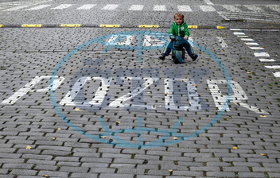
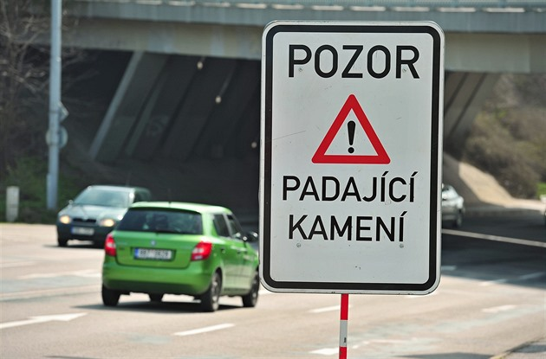
Text a hypertext
„Klasický“ text: tištěný (má „šířku“ a „výšku“, ale nemá explicitní „hloubku“):
Znaky: linearita, kontinuálnost, ukončenost
Hypertext: je založen na explicitním odkazování, tj. do textů jsou vkládány odkazy (linky) na další texty. Odkaz je propojený s elektronickou adresou dalšího textu, čtenář může kliknutím myši odkaz aktivovat a na obrazovce se mu objeví další text. Graficky jsou odkazy zpravidla signalizovány podtržením. Texty takto propojené se stávají součástí otevřené a nikdy neukončené sítě textů.
Čtení původního textu je přerušováno čtením textů dalších. Čtenář si sám určuje pořadí a důležitost textů, které bude číst. Prostřednictvím odkazů je text bohatě a různorodě kontextualizován.
Př.:http://www.cyberartsweb.org/cpace/ht/htext/home.html

Slide 10
Paratexty (texty obklopující primární text, vytvářející jeho „zápraží“
Vnitřní paratexty (peritexty): obklopují primární text v jeho bezprostřední blízkosti, tj. jsou součástí knihy jako fyzického objektu:
Titul;
Jméno autora;
Věnování (dedikace);
Motto;
Předmluva, prolog;
Epilog, doslov;
Ilustrace;
Komentáře či vysvětlivky, rejstřík, obsah knihy;
Záložkové texty a případně další texty na obálce
(svým způsobem i texty soukromé povahy (např. rukou vepsané věnování či vepsané poznámky)
Vnější paratexty (epitexty): sekundární texty verbální i neverbální povahy, které existují v okolí knihy a spoluutvářejí proces literární komunikace:
Recenze;
Charakteristiky v různých dějinách literatury, ve slovnících, v učebnicích;
PR články;
Zveřejněné rozhovory s autorem díla;
Komentáře v knižních databázích typu Databáze knih či ČBDB;
Blogy knižních blogerů a videa booktuberů
(např.: https://www.youtube.com/watch?v=zl2-Aye05qw
(jen pro silné povahy, nick té osoby – Hlava plná knih – není úplně výstižný)

Slide 11
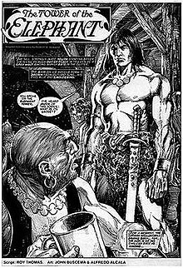
Textovost a intertextovost
Textovost (textualita): vlastnost textu být textem právě této povahy a provedení (tedy vyznačovat se právě těmito konstitutivními rysy)
(posunem a změnou původní textovosti je překlad, adaptace, remediace, parafráze a jiné transpoziční posuny)
Textovost verbálního textu se vyznačuje linearitou, tedy tím, že umí zprostředkovat vždy jen jeden tok informací
V jeho žilách kolovala krev pradávných Atlanťanů, jejichž zemi pohltily oceány před osmi tisíci lety. Narodil se jako člen kmene, který žil v severozápadní části Cimmerie. Jeho děd byl příslušníkem jižní skupiny, ale propadl krevní mstě, a aby zachránil rodinu, musel uprchnout. Po dlouhém bloudění našel nový domov na severu.
Conan se narodil uprostřed bitevní vřavy ve chvíli, kdy jejich vesnici přepadli loupeživí Vaniřané a v úzkých uličkách cimmerské vesnice zuřil boj. Jeden z prvních zvuků, které tedy Conan slyšel, bylo zvonění mečů a válečný křik.
R. E. Howard: Nemedijské kroniky I

Slide 12
Textovost a intertextovost II
Intertextovost (intertextualita): vlastnost literárního textu vztahovat se k jiným textům (vytvářet mezitextové navazování, být smysluplně zpřítomněn v jiném díle) či k dalším prvkům kulturní encyklopedie
Vnímatel může, ale nemusí identifikovat pretext či prototext (text, k němuž je odkazováno či jenž je přejímán) a interpretovat jeho smysl v textu, do něhož byl přenesen (metatext)
Prostředky odkazování textu k jinému textu (k pretextu): Aluze: narážka; implicitní, náznakový odkaz (někým je rozpoznán, někým ne)
Citát: doslovný, explicitně vyjádřený odkaz
Parafráze: souhrnné a povšechné převzetí určitého prvku či jevu z pretextu;
Převzetí určitých pravidel výstavby textu;
Tematické navázání

Slide 13
Příklad aluzivní intertextovosti
Zdánlivě dokumentární záběr uklízečů ulic v Praze na Žižkově
jsou aluzí na obal LP The Beatles Abbey Road

Slide 14
Textovost a intertextovost III
Žánry založené na intertextovém vztahu:
Parodie: nápodoba, která imituje původní text, a zároveň jej hyperbolizuje a tím i zesměšňuje
(je zachována „forma“ a styl, ale obsah se mění)
(jiná pojetí chápou parodii jako obměnu, která nemusí nutně původní dílo zesměšňovat, a vnímají ji tedy spíš jako adaptaci)
Travestie: nápodoba díla, která naopak zachovává obsah, ale mění styl („převléká“ dílo do nepřiměřené stylové podoby)
(nemusí nutně zesměšňovat, ale naopak může zprostředkovávat obsahy, jejichž původní stylová podoba už je pociťována jako zastaralá)
Pastiš: imitace výrazného autorského stylu či vyhraněného textu
(účelem není ironická distance, ale vytvoření jiného textu, který ale je co nejvíc podobný)
Variace: pojem vypůjčený z hudby; nový text, který je kompozičně založený na opakování a dílčím obměňování tématu či jiných prvků již existujících (a často stejným autorem napsaných) textů
Apokryf: obecně známý příběh (obvykle biblický) je zpracován netradičním způsobem
Plagiát: napodobenina díla, jež původně vytvořil někdo jiný; zde je cílem naprosté skrytí původního využívaného textu (prototextu)

